Slide 1
HAFTA
14
Makine Öğrenmesi III: Güvenilir Model Kurma
Veri sızıntısı, Pipeline, hiperparametre ayarı, çok sınıflı ölçütler, yığın etkisi ve dengesiz veri
Biyoenformatiğe Giriş · Python ve Biopython ile uygulamalı ders
Colab: hafta14_ml3_guvenilir_model_kurma.ipynb
Notes:
Geçen hafta denetimli sınıflandırmanın temel araçlarını kurduk: bölme, çapraz doğrulama, ROC. Bu hafta 'modelim gerçekten bu kadar iyi mi?' sorusunu soruyoruz.
Biyoenformatikte yayımlanmış pek çok biyobelirteç imzasının bağımsız veride tekrarlanamamasının başlıca nedenleri bu haftanın konuları: sızıntı, yanlış ölçüt, yığın etkisi.

Slide 2
Bu haftanın hedefleri
Veri sızıntısının türlerini tanımak ve Pipeline ile önlemek
​GridSearchCV ile hiperparametre ayarlamak; iç içe CV'nin gerekçesini kavramak
Çok sınıflı problemde makro / ağırlıklı F1'i elle hesaplamak
Seçilen genleri bilinen belirteçlerle doğrulamak; yığın etkisini ve karıştırıcıyı denetlemek
Dengesiz veride MCC, AP, sınıf ağırlığı ve karar eşiği kullanmak
Modeli eşiğiyle birlikte kaydedip yeniden kullanmak
Ders akışı (3 saat)
Saat | İçerik
1. saat | Sızıntı türleri ve rastgele veri gösterisi; Pipeline; GridSearchCV; iç içe CV
2. saat | Tümör alt tipi: makro/ağırlıklı F1, belirteç genler, L1, yığın etkisi
3. saat | AMP tahmini: dengesiz veri, MCC, sınıf ağırlığı, PR eğrisi, AP, eşik; kontrol listesi
Biyoenformatiğe Giriş · Hafta 14: ML III: güvenilir model kurma
2
Notes:
Hedefleri tahtaya yazın. Bu hafta yeni bir algoritma öğrenmiyoruz; öğrendiğimiz algoritmaları doğru değerlendirmeyi öğreniyoruz. Bunu öğrencilere açıkça söyleyin: sınavda ve projede en çok puan kaybettiren konu budur.

Slide 3
1
Veri sızıntısı
Test bilgisi eğitim sürecine herhangi bir yoldan sızarsa başarı olduğundan yüksek görünür
Notes:
İlk bölümde sızıntıyı tanımlayıp rastgele veride canlı bir gösteri yapacağız. Öğrencilere önce sorun: 'Tamamen rastgele veride bir sınıflandırıcı ne kadar doğruluk alır?'

Slide 4
Sızıntı türleri
Ortak nokta: modelin (ya da ön işlemenin) göremeyeceği bilgiyi eğitim sırasında görmesi. Sonuç: iyimser skor, gerçek veride çöküş.
Sızıntı türü | Örnek | Doğrusu
Ön işleme | Tüm veriyi ölçekleyip (ortalama, s.s.) sonra bölmek | Ölçekleyiciyi yalnızca eğitim katmanında fit etmek
Özellik seçimi | Tüm veride en ayırt edici genleri seçip sonra CV | Seçimi her CV katmanının içinde yapmak
Grup | Aynı hastanın örnekleri hem eğitimde hem testte | ​GroupKFold (hasta = grup)
Homoloji | %95 özdeş proteinler eğitim ve testte | Benzerliğe göre kümeleyip küme bazında bölmek
Hiperparametre / eşik | C'yi ya da eşiği test skoruna bakarak seçmek | İç CV ile seçmek; test en sonda bir kez
Yığın (batch) | Bir sınıfın örnekleri tek merkezden/tek günden | Dengeli deney tasarımı; merkez bazında doğrulama
Biyoenformatiğe Giriş · Hafta 14: ML III: güvenilir model kurma
4
Notes:
En sinsi olanı özellik seçimi sızıntısı; çünkü kod 'doğru' görünür: cross_val_score çağrılmıştır. Homoloji sızıntısını 8. haftadaki BLAST konusuna bağlayın: eğitim ve testte %95 özdeş diziler varsa model ezberler. Son iki satır genellikle unutulur; öğrencilere 'eşiği test verisine bakarak seçtiniz mi?' diye sorun.

Slide 5
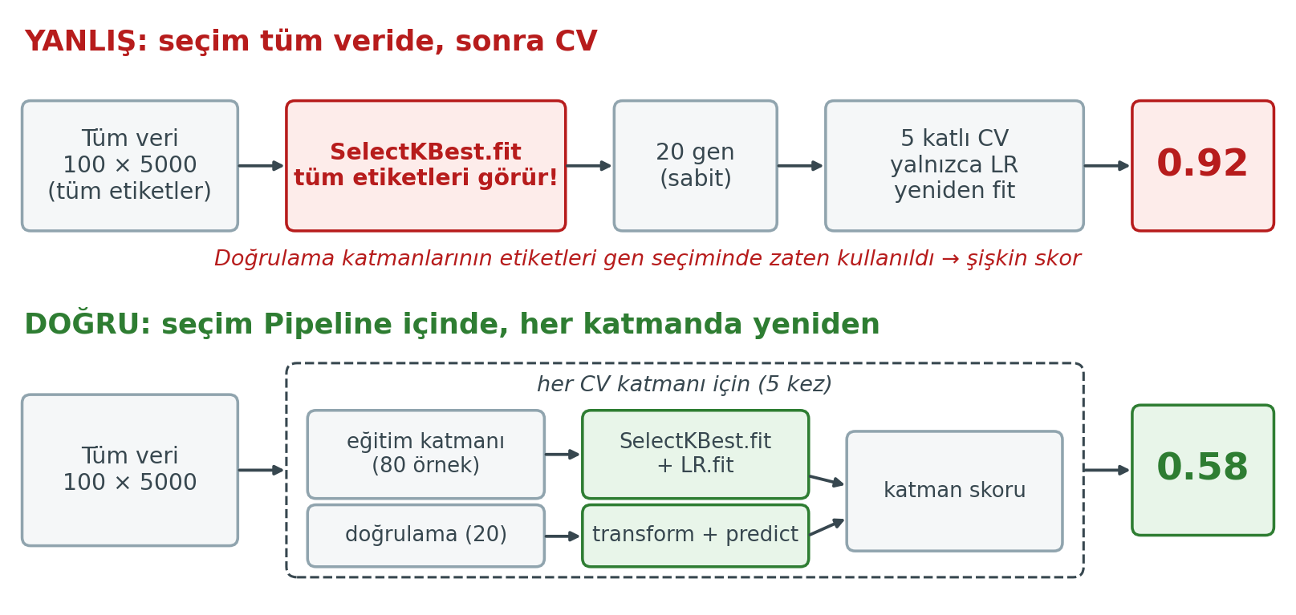
Yanlış ve doğru özellik seçimi akışı
Üstte seçim adımı doğrulama katmanlarının etiketlerini de görür; altta her katmanda yalnızca eğitim katmanıyla yeniden fit edilir
Biyoenformatiğe Giriş · Hafta 14: ML III: güvenilir model kurma
5
Notes:
Tahtada iki akışı yan yana çizin. Kritik soru: 'Özellik seçimi etiketleri kullanıyor mu?' ANOVA F testi etiketleri kullanır; o hâlde doğrulama katmanının etiketleri seçim adımına sızmıştır. Ölçekleme etiket kullanmaz, bu yüzden onun sızıntısı genellikle daha küçük etkilidir ama yine de yanlıştır.

Slide 6
Şans eseri ne kadar güçlü korelasyon bulunur?
Çözümlü örnek
Soru 100 örnek, 5000 tamamen rastgele gen ve rastgele ikili etiket. Tek bir genin etiketle korelasyonu sıfır hipotezinde r ~ N(0, 1/√n). Kaç gende |r| > 0.3 bekleriz?
Standart sapma: 1/√100 = 0.1 (simülasyonda gözlenen: 0.100)
|r| > 0.3 ⇔ |Z| > 3; P(|Z| > 3) = 0.0027
Beklenen gen sayısı: 5000 × 0.0027 ≈ 13.5 (simülasyonda: 15)
En büyük |r| ≈ 0.39; en iyi 20 genin en küçüğü |r| ≈ 0.29
Bu 20 gen tüm 100 örnekte seçildiği için doğrulama katmanlarında da etiketle 'uyumlu'dur
Eşik | P(|Z| > z) | Beklenen | Gözlenen
|r| > 0.2 | 0.0455 | 227.5 | 208
|r| > 0.3 | 0.0027 | 13.5 | 15
en iyi 20 | — | — | |r| ≥ 0.29
Sonuç Binlerce özellik ve az örnekte, rastgele gürültü içinden 'güçlü' belirteçler her zaman bulunur; seçimi CV dışında yapmak bu şansı başarıya çevirir.
Biyoenformatiğe Giriş · Hafta 14: ML III: güvenilir model kurma
6
Notes:
Bu örnek çoklu test konusunu (11. hafta) hatırlatır: 5000 test yapıldığında p < 0.003 olan 13-14 yanlış pozitif beklenir. Öğrencilere 'p ≫ n' durumunun genomikte kural olduğunu söyleyin: 20 000 gen, birkaç yüz hasta. Sayılar notebook'taki aynı tohumla (default_rng(1)) üretilen veriden hesaplandı.

Slide 7
Gösteri: rastgele veride sızıntı
rng = np.random.default_rng(1)
Xr = rng.normal(size=(100, 5000)) # 100 "hasta", 5000 "gen"
yr = rng.integers(0, 2, 100) # rastgele etiket
cv = StratifiedKFold(5, shuffle=True, random_state=0)
# YANLIŞ: seçim tüm veride, sonra CV
sec = SelectKBest(f_classif, k=20).fit(Xr, yr).get_support()
yanlis = cross_val_score(LogisticRegression(max_iter=2000),
Xr[:, sec], yr, cv=cv).mean()
# DOĞRU: seçim pipeline içinde
pipe = make_pipeline(SelectKBest(f_classif, k=20),
LogisticRegression(max_iter=2000))
dogru = cross_val_score(pipe, Xr, yr, cv=cv).mean()
Gerçek başarı 0.5 olmalı: etiketler rastgele
Tek fark: SelectKBest CV'nin dışında mı içinde mi
0.58 ile 0.5 arasındaki fark örnekleme dalgalanması (n = 100)
Yayımlanmış biyobelirteç imzalarının tekrarlanamamasının başlıca nedenlerinden biri
Çıktı
Sızıntılı CV doğruluğu : 0.92 <-- rastgele veride imkânsız!
Pipeline CV doğruluğu : 0.58 <-- gerçekçi (≈0.5)
Biyoenformatiğe Giriş · Hafta 14: ML III: güvenilir model kurma
7
Notes:
Kodu canlı çalıştırın ve önce öğrencilere tahmin ettirin: 'rastgele veride doğruluk kaç çıkar?' Çoğu 0.5 der. 0.92 görünce şaşırırlar; bu şaşkınlık dersin geri kalanının motivasyonu. make_pipeline ile Pipeline arasındaki farkı da söyleyin: make_pipeline adımları otomatik adlandırır.

Slide 8
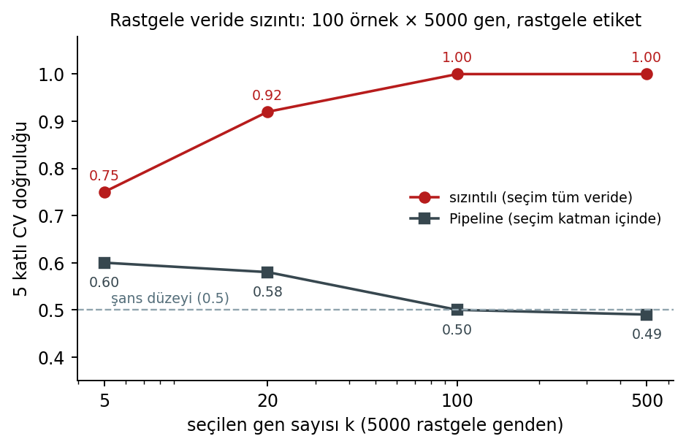
Sızıntı, seçilen gen sayısıyla büyür
k = 100 ve 500'de sızıntılı CV %100 doğruluk verir: rastgele gürültü mükemmel ayrılır
Pipeline ile tüm k değerlerinde ≈ 0.5 (şans)
k büyüdükçe model, seçim sırasında 'görülen' gürültüyü daha çok ezberler
Alıştırma 2'nin çözümü; değerler notebook'taki aynı veriyle hesaplandı
Biyoenformatiğe Giriş · Hafta 14: ML III: güvenilir model kurma
8
Notes:
Grafikteki kırmızı çizgi yanlış, gri çizgi doğru yöntem. Öğrencilere sorun: 'Gerçek bir makalede %100 doğruluk görürseniz ilk şüpheniz ne olmalı?' Cevap: sızıntı. k = 5'te sızıntı daha küçük çünkü 5 gen 100 örneği tam ayıracak kadar esnek bir model vermiyor.

Slide 9
2
Pipeline, GridSearchCV ve iç içe CV
Ön işleme + seçim + model tek nesne; hiperparametre seçimi ile başarı ölçümü ayrı döngülerde
Notes:
Sızıntıyı önlemenin aracı Pipeline; hiperparametre seçiminin kendisi de bir uydurma olduğu için başarıyı ayrı bir dış döngüyle ölçeceğiz. Bu bölüm yaklaşık 30 dakika.

Slide 10
Pipeline: tüm adımlar tek bir tahminci
Nasıl çalışır?
Tümör verisi için Pipeline
​pipe.fit(X, y): her adım sırayla fit_transform, son adım fit
​pipe.predict(X): her adım yalnızca transform (öğrenilmiş parametrelerle)
CV'ye verilince her katmanda tüm adımlar yeniden fit edilir → sızıntı yok
Parametre adı: adım__parametre (ör. sec__k, model__C)
Tek nesne olarak kaydedilir: yeni veride aynı ölçek ve aynı genler
pipe = Pipeline([
("olcek", StandardScaler()),
("sec", SelectKBest(f_classif)),
("model", LogisticRegression(
max_iter=5000)),
])
pipe.set_params(sec__k=200,
model__C=1)
# fit: olcek.fit_transform
# -> sec.fit_transform
# -> model.fit
# predict: olcek.transform
# -> sec.transform
# -> model.predict
Biyoenformatiğe Giriş · Hafta 14: ML III: güvenilir model kurma
10
Notes:
Çift alt çizgi kuralını tahtaya yazın: adım adı + __ + parametre adı. Öğrencilerin en sık hatası ölçekleyiciyi pipeline dışında bir kez fit edip sonra pipeline'a yalnızca modeli koymak. Pipeline'ın ikinci faydası: üretimde yeni örneğe aynı dönüşümler otomatik uygulanır.

Slide 11
GridSearchCV: model + k + C birlikte aranır
izgara = [
{"sec__k": [10, 50, 200, 1000],
"model": [LogisticRegression(max_iter=5000)],
"model__C": [0.01, 0.1, 1]},
{"sec__k": [10, 50, 200, 1000],
"model": [SVC(kernel="rbf")], "model__C": [0.1, 1, 10]},
{"sec__k": [50, 200],
"model": [RandomForestClassifier(n_estimators=300)]},
]
arama = GridSearchCV(pipe, izgara, cv=cv,
scoring="f1_macro", n_jobs=-1)
arama.fit(X_egt, y_egt) # yalnızca eğitim (150)
Izgara bir sözlük listesi olabilir: her sözlük ayrı bir alt ızgara
​"model" adımı bile bir hiperparametre gibi değiştirilebilir
Adımlar: her kombinasyon → 5 katlı CV → ortalama skor → en iyisi → tüm eğitim verisiyle yeniden eğit (refit)
​scoring="f1_macro": az örnekli D alt tipi de hesaba katılır
Çıktı
En iyi parametreler: {'model': 'LogisticRegression',
'model__C': 1, 'sec__k': 200}
En iyi CV makro-F1: 0.931
Biyoenformatiğe Giriş · Hafta 14: ML III: güvenilir model kurma
11
Notes:
Kombinasyon sayısını birlikte sayın: 12 + 12 + 2 = 26. Her biri 5 katlı CV ile değerlendirilir. refit=True varsayılandır; best_estimator_ tüm eğitim verisiyle yeniden eğitilmiş modeldir. Test kümesi (50 tümör) bu aşamada hiç kullanılmadı.

Slide 12
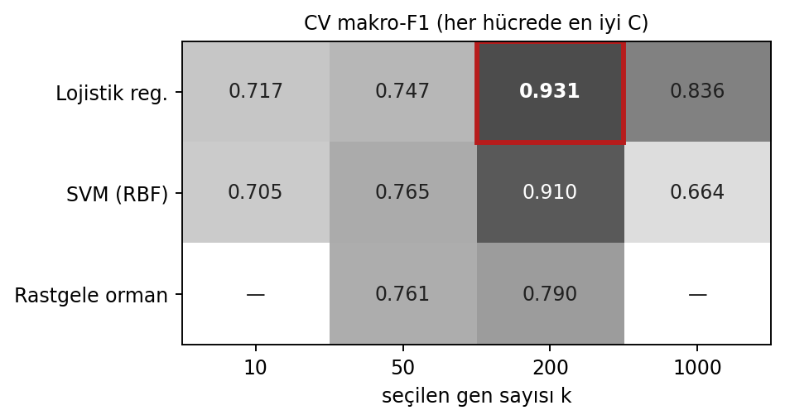
Izgara araması sonuçları: 'orta' sayıda gen en iyisi
k = 10–50: C ve D alt tiplerini ayıran zayıf belirteçler kaçırılır
k = 1000 (tüm genler): gürültü eklenir; SVM en çok zarar görür (0.664)
En iyi: LR, k = 200, C = 1 → CV makro-F1 = 0.931
Rastgele orman bu küçük veride (150 örnek) doğrusal modelin gerisinde
Uyarı: 0.931 iyimser bir tahmindir (aynı katmanlar seçim için de kullanıldı)
Biyoenformatiğe Giriş · Hafta 14: ML III: güvenilir model kurma
12
Notes:
Bu, yanlılık–varyans ödünleşiminin özellik sayısı boyutundaki hâli. Öğrencilere sorun: neden SVM k = 1000'de bu kadar düştü? RBF çekirdeği uzaklığa dayanır; 1000 boyutta gürültülü genler uzaklıkları baskılar. Son madde bir sonraki slayta köprü.

Slide 13
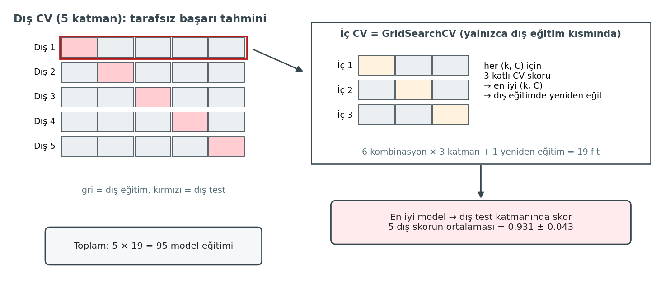
İç içe (nested) CV: seçim ve ölçüm ayrı döngülerde
İç döngü hiperparametreyi seçer, dış döngü bu seçim sürecinin tamamının başarısını ölçer
Biyoenformatiğe Giriş · Hafta 14: ML III: güvenilir model kurma
13
Notes:
GridSearchCV'nin best_score_ değeri iyimserdir çünkü 26 kombinasyonun en iyisini seçtik; seçme işlemi de bir tür uydurmadır (şanslı kombinasyon kazanır).
İç içe CV'de dış test katmanı iç döngüde hiç görülmez. Bizim veride iç içe sonuç 0.931 ± 0.043 çıktı, yani ızgara skoru bu kez iyimser değildi; ama bunu ancak iç içe CV ile bilebiliriz.

Slide 14
İç içe CV Python'da: GridSearchCV'yi cross_val_score'a vermek
kucuk_izgara = {"sec__k": [50, 200],
"model__C": [0.01, 0.1, 1]}
# İÇ döngü: hiperparametre seçimi (3 katlı)
ic = GridSearchCV(
Pipeline([("olcek", StandardScaler()),
("sec", SelectKBest(f_classif)),
("model", LogisticRegression(max_iter=5000))]),
kucuk_izgara,
cv=StratifiedKFold(3, shuffle=True, random_state=1),
scoring="f1_macro")
# DIŞ döngü: seçim sürecinin başarısı (5 katlı)
ic_ice = cross_val_score(ic, X_egt, y_egt, cv=cv,
scoring="f1_macro")
print(f"İç içe CV makro-F1: {ic_ice.mean():.3f}"
f" ± {ic_ice.std():.3f}")
​GridSearchCV nesnesi de bir tahmincidir: fit içinde kendi CV'sini yapar
​cross_val_score her dış katmanda ic.fit çağırır → iç ızgara yalnızca dış eğitim kısmında çalışır
Dış test katmanı seçimde hiç kullanılmaz → tarafsız skor
Sonuç: 5 dış skorun ortalaması ± s.s.
Çıktı
İç içe CV makro-F1: 0.931 ± 0.043
Biyoenformatiğe Giriş · Hafta 14: ML III: güvenilir model kurma
14
Notes:
İç içe CV'nin koddaki karşılığı şaşırtıcı derecede kısa: GridSearchCV nesnesini cross_val_score'a veriyoruz. Öğrencilere sorun: her dış katmanda seçilen (k, C) aynı mı olmak zorunda? Hayır; iç içe CV bir modeli değil, 'ızgara araması yap ve en iyisini seç' sürecini değerlendirir. 0.931 ± 0.043 sonucu notebook çıktısıyla aynı.

Slide 15
Kaç model eğitilir?
Çözümlü örnek
Soru Notebook'taki (a) GridSearchCV (26 kombinasyon, 5 katlı CV, refit) ve (b) iç içe CV (dış 5 katman; iç ızgara k ∈ {50, 200}, C ∈ {0.01, 0.1, 1}, 3 katlı iç CV) kaç kez fit çağırır?
(a) Kombinasyon: LR 4 × 3 = 12, SVM 4 × 3 = 12, RF 2 → 26
(a) Fit: 26 × 5 katman + 1 refit = 131
(b) İç ızgara: 2 × 3 = 6 kombinasyon; iç CV: 6 × 3 + 1 refit = 19
(b) Dış döngü: 5 × 19 = 95 fit (her dış katman kendi en iyi modelini seçer)
Tam ızgarayla iç içe CV: 5 × (26 × 3 + 1) = 395 fit
Yöntem | Fit sayısı | Ne verir?
GridSearchCV | 131 | en iyi model + iyimser skor
İç içe CV (küçük ızgara) | 95 | tarafsız skor
İç içe CV (tam ızgara) | 395 | tarafsız skor
Sonuç İç içe CV maliyetlidir ama tarafsız başarı tahmini verir; sonuç: makro-F1 = 0.931 ± 0.043. Nihai model yine tüm eğitim verisinde GridSearchCV ile kurulur.
Biyoenformatiğe Giriş · Hafta 14: ML III: güvenilir model kurma
15
Notes:
Öğrencilerin kafası burada karışır: iç içe CV bir model üretmez, bir modelleme sürecinin başarısını ölçer. Dış katmanlarda farklı (k, C) seçilmesi normaldir. Hesaplama maliyetini n_jobs=-1 ile paralelleştirebileceğimizi söyleyin.

Slide 16
3
Tümör alt tipi: çok sınıflı değerlendirme
200 tümör × 1000 gen, 4 alt tip (A 70, B 60, C 45, D 25); C ve D birbirine benzer
Notes:
İkinci saatin başı: notebook'un 2. bölümü. C ve D alt tiplerinin 20 belirteç geni paylaştığını, D'nin yalnız 25 örneği olduğunu baştan söyleyin; zorluk buradan gelecek.

Slide 17
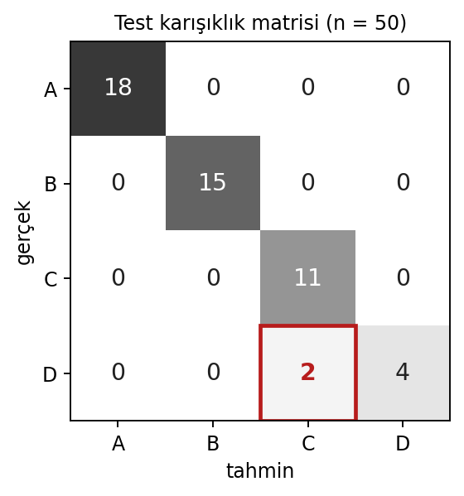
Ayrılmış test kümesinde sonuç (50 tümör)
En iyi model (LR, k = 200, C = 1) test kümesinde bir kez değerlendirildi. Doğruluk 0.96; tüm hatalar D → C (2 örnek): az örnekli ve C'ye benzeyen D en zor sınıf.
Sınıf | Kesinlik | Duyarlılık | F1 | n
A | 1.000 | 1.000 | 1.000 | 18
B | 1.000 | 1.000 | 1.000 | 15
C | 0.846 | 1.000 | 0.917 | 11
D | 1.000 | 0.667 | 0.800 | 6
Makro ort. | 0.962 | 0.917 | 0.929 | 50
Ağırlıklı ort. | 0.966 | 0.960 | 0.958 | 50
Biyoenformatiğe Giriş · Hafta 14: ML III: güvenilir model kurma
17
Notes:
Karışıklık matrisinde tek hata türünü gösterin: iki D tümörü C olarak tahmin edilmiş. Bu, C'nin kesinliğini (11/13) ve D'nin duyarlılığını (4/6) düşürür. Biyolojik yorum: C ve D ortak 20 belirteç geni paylaşıyor (C+D), yani gerçekten benzer alt tipler. Kırmızı çerçeveli hücre tek hata türü.

Slide 18
Makro ve ağırlıklı F1
Çözümlü örnek
Soru Üç sınıfın F1 skorları: A = 0.95 (n = 70), B = 0.90 (n = 60), D = 0.50 (n = 10). Makro ve ağırlıklı F1 nedir? Hangisi D'deki sorunu gösterir?
Makro: her sınıf eşit ağırlıkta → (0.95 + 0.90 + 0.50) / 3
= 2.35 / 3 = 0.783
Ağırlıklı: her sınıf örnek sayısıyla ağırlıklı → (70·0.95 + 60·0.90 + 10·0.50) / 140
= (66.5 + 54.0 + 5.0) / 140 = 125.5 / 140 = 0.896
Fark 0.113: küçük D sınıfının kötü başarısı ağırlıklı ortalamada gizlenir
Sınıf | F1 | n | n·F1
A | 0.95 | 70 | 66.5
B | 0.90 | 60 | 54.0
D | 0.50 | 10 | 5.0
Toplam | 2.35 | 140 | 125.5
Sonuç Makro F1 = 0.783, ağırlıklı F1 = 0.896. Nadir alt tipler önemliyse (klinikte çoğu zaman öyledir) makro ölçüt kullanılır.
Biyoenformatiğe Giriş · Hafta 14: ML III: güvenilir model kurma
18
Notes:
Mikro ortalamayı da bir cümleyle anın: tüm TP, FP, FN toplanarak hesaplanır ve tek etiketli çok sınıflı problemde doğruluğa eşittir. Öğrencilere sorun: nadir bir kanser alt tipini kaçırmak mı daha kötü, sık görüleni mi?

Slide 19
Karışıklık matrisinden makro F1
Çözümlü örnek (yeni) — test kümesinin gerçek matrisi
Soru Test karışıklık matrisinde tek hata iki D tümörünün C tahmin edilmesi. C ve D için kesinlik, duyarlılık, F1'i; ardından makro ve ağırlıklı F1'i hesaplayın.
C: kesinlik = 11 / (11 + 2) = 0.846; duyarlılık = 11 / 11 = 1
F1(C) = 2 · 0.846 · 1 / 1.846 = 0.917
D: kesinlik = 4 / 4 = 1; duyarlılık = 4 / 6 = 0.667; F1(D) = 2 · 0.667 / 1.667 = 0.800
Makro F1 = (1 + 1 + 0.917 + 0.800) / 4 = 0.929
Ağırlıklı F1 = (18 + 15 + 11·0.917 + 6·0.800) / 50 = 0.958
gerçek \ tahmin | A | B | C | D
A | 18 | 0 | 0 | 0
B | 0 | 15 | 0 | 0
C | 0 | 0 | 11 | 0
D | 0 | 0 | 2 | 4
Sonuç Tek bir hata türü iki sınıfın F1'ini birden düşürür. Hesap classification_report çıktısıyla birebir aynı (0.929 / 0.958).
Biyoenformatiğe Giriş · Hafta 14: ML III: güvenilir model kurma
19
Notes:
Satırlar gerçek, sütunlar tahmin. Kesinlik sütun boyunca, duyarlılık satır boyunca hesaplanır; bunu tahtada oklarla gösterin. Aynı 2 hata C sütununda FP, D satırında FN olarak iki kez sayılır. Öğrenciler bu tabloyu sınavda elle doldurmayı bilmeli.

Slide 20
4
Biyolojik doğrulama ve yığın etkisi
Model doğru genleri mi, yoksa teknik bir kısayolu mu öğreniyor?
Notes:
Yüksek skor tek başına yeterli değil: model doğru genleri kullanıyor mu ve teknik bir kısayol var mı? Bu soruları sentetik veride doğru cevabı bilerek sınayacağız.

Slide 21
Seçilen genler gerçek belirteçler mi?
60 / 60
8.4
59 / 63
ANOVA F ile seçilen genlerden gerçek belirteç olanlar (kesinlik 1.00)
Rastgele 60 gen seçilseydi beklenen: 60 × 140 / 1000
L1 (lasso) lojistik regresyonun kullandığı genlerden gerçek belirteç olanlar
Veri üretiminde 140 belirteç: her alt tip için 30 + C ve D'nin paylaştığı 20
Beklenen değer hipergeometrik dağılımdan: E = k·M/N = 60·140/1000 = 8.4 (s.s. ≈ 2.6); 60/60 şansla açıklanamaz
Gerçek veride 'bilinen belirteç' listesi: literatür, MSigDB gen kümeleri, PAM50 (meme kanseri) gibi imzalar
Biyoenformatiğe Giriş · Hafta 14: ML III: güvenilir model kurma
21
Notes:
Sentetik verinin avantajı: doğru cevabı biliyoruz. Gerçek hayatta seçilen genleri bilinen yolaklarla karşılaştırırız (zenginleştirme analizi). 60 genin tamamının belirteç olma olasılığı rastgele seçimde yaklaşık 10⁻⁵⁷; öğrencilere bu sayıyı söyleyip hipergeometrik dağılımı 11. haftadaki GO zenginleştirmesine bağlayın.

Slide 22
Filtre ve gömülü özellik seçimi
ANOVA F (filtre) — SelectKBest
L1 lojistik regresyon (gömülü)
Her gen tek başına test edilir: sınıflar arası / sınıf içi varyans
Hızlı, modelden bağımsız; gen–gen etkileşimini görmez
60 genin 60'ı belirteç; ama birbirine çok benzeyen (ilişkili) genleri birlikte seçebilir
Ceza λ·Σ|wⱼ| katsayıların çoğunu tam sıfıra iter
​penalty="l1", solver="saga", C=0.2 → 63 gen, 59'u belirteç
Alt tip başına ilk 10 pozitif katsayıda kendi belirteci: A 10, B 9, C 6, D 5
Test makro-F1 = 0.889 (seçim + model tek adımda)
C ve D'de oranın düşük olması paylaşılan 20 belirteçten kaynaklanır → D → C hatasıyla tutarlı
Biyoenformatiğe Giriş · Hafta 14: ML III: güvenilir model kurma
22
Notes:
L1'in neden sıfır ürettiğini geometrik olarak anlatın: L1 cezasının eş-değer eğrisi köşeli bir elmastır, optimum köşelere, yani eksenlere düşer. L2 (ridge) katsayıları küçültür ama sıfırlamaz. Öğrencilere sorun: 1000 genin 63'üyle çalışan bir model klinikte neden daha kullanışlıdır? (Ucuz bir gen paneli.)

Slide 23
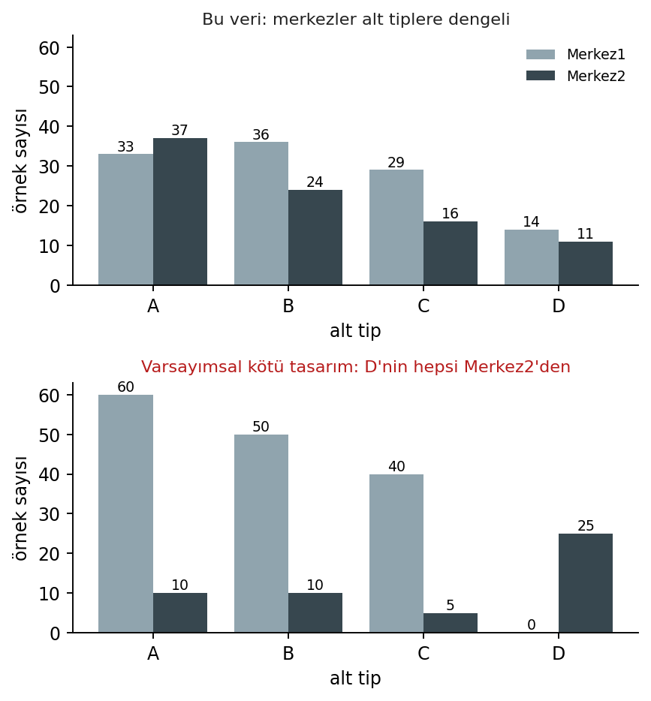
Yığın (batch) etkisi ve karıştırıcı değişken
Yığın etkisi: merkez, gün, cihaz, reaktif partisi farkının ifadeye yansıması
  Bu veride ifadeden merkez %100 doğrulukla tahmin ediliyor
Karıştırıcı: hem girdiyi hem etiketi etkileyen üçüncü değişken
  Alttaki tasarımda 'Merkez2' kuralı D'yi ayırmaya yeter → model biyolojiyi değil merkezi öğrenir
Denetim 1: merkez ifadeden tahmin edilebiliyor mu? (Evet)
Denetim 2: alt tip × merkez tablosu dengeli mi? (Evet → kısayol yok)
Denetim 3: merkez bazında doğrulama: M1 → M2 makro-F1 0.917, M2 → M1 0.798
Merkezler arası genelleme rastgele bölmeden (0.929) zordur; gerçek dünyaya daha yakın tahmin budur
Biyoenformatiğe Giriş · Hafta 14: ML III: güvenilir model kurma
23
Notes:
Üst panel bu verinin gerçek çapraz tablosu (A 33/37, B 36/24, C 29/16, D 14/11); alt panel varsayımsal kötü bir tasarım. Alttaki durumda merkez bazında doğrulama bile yapılamaz, çünkü Merkez1'de hiç D yok.
Merkez2 daha az örneğe sahip (88'e karşı 112) ve özellikle C ile D'den daha az örnek içeriyor; bu yüzden Merkez2'de eğitilen model Merkez1'de daha kötü. Düzeltme yöntemlerini (ComBat, merkez bazında standartlaştırma) yalnızca isim olarak anın. Asıl mesaj: deney tasarımı analizden önce gelir.

Slide 24
5
Dengesiz veri: antimikrobiyal peptit tahmini
600 peptit, %25 AMP; 20 amino asit oranı + uzunluk, yük, GRAVY, pI, aromatiklik (25 özellik)
Notes:
Üçüncü saat: antimikrobiyal peptit verisi. Özellikler 10. haftadaki ProtParam fonksiyonlarıyla (yük, GRAVY, pI) çıkarılıyor; öğrencilere hatırlatın.

Slide 25
Dengesiz veride ölçütler
Kesinlik, duyarlılık
P = TP/(TP+FP), R = TP/(TP+FN)
P: 'AMP dediklerimin ne kadarı AMP?' R: 'AMP'lerin ne kadarını buldum?'
F1
F1 = 2PR / (P + R)
P ve R'nin harmonik ortalaması; TN'yi hiç kullanmaz
Dengeli doğruluk
(R + TN/(TN+FP)) / 2
Duyarlılık ve özgüllüğün ortalaması; 'hepsi negatif' = 0.5
MCC
(TP·TN − FP·FN) / √[(TP+FP)(TP+FN)(TN+FP)(TN+FN)]
Dört hücrenin tamamı; −1 … +1, rastgele ≈ 0
Doğruluk yanıltıcıdır: 'hepsi negatif' diyen model %75 alır. Pozitif sınıf odaklı ölçütler: F1, AP; tüm matrisi özetleyen: MCC.
Biyoenformatiğe Giriş · Hafta 14: ML III: güvenilir model kurma
25
Notes:
Gerçek bir genom taramasında AMP oranı %25 değil, binde birler düzeyindedir; o zaman doğruluk tamamen anlamsızlaşır. MCC'yi aslında iki ikili değişken arasındaki Pearson korelasyonu olarak tanıtın. Paydada bir çarpan sıfırsa (ör. hiç pozitif tahmin yoksa) MCC tanımsızdır ve kütüphaneler 0 döndürür.

Slide 26
MCC'yi elle hesaplamak
Çözümlü örnek
Soru TP = 20, FN = 10, FP = 5, TN = 85 (120 örnek, 30 pozitif). Doğruluk, F1 ve MCC nedir?
Doğruluk = (20 + 85) / 120 = 0.875
P = 20/25 = 0.80; R = 20/30 = 0.667; F1 = 2·0.8·0.667 / 1.467 = 0.727
MCC payı: TP·TN − FP·FN = 1700 − 50 = 1650
Payda: √(25 · 30 · 90 · 95) = √6 412 500 = 2532.3
MCC = 1650 / 2532.3 = 0.652
 | Tahmin + | Tahmin − | Toplam
Gerçek + | TP = 20 | FN = 10 | 30
Gerçek − | FP = 5 | TN = 85 | 90
Toplam | 25 | 95 | 120
Sonuç MCC = 0.652 (matthews_corrcoef ile doğrulandı). Paydadaki dört çarpan = satır ve sütun toplamları.
Biyoenformatiğe Giriş · Hafta 14: ML III: güvenilir model kurma
26
Notes:
Paydadaki dört çarpanın tablodaki satır ve sütun toplamları olduğunu gösterin; bu, formülü ezberlemeyi kolaylaştırır. Öğrencilere alıştırma 1'i (TP 45, FN 5, FP 45, TN 405) hemen denettirin: doğruluk 0.90 ama F1 0.643; MCC 0.625.

Slide 27
class_weight="balanced" ağırlıkları
Çözümlü örnek (yeni)
Soru Eğitim kümesi 420 peptit, 105'i AMP. scikit-learn'ün balanced ağırlıkları wᶜ = n / (K · nᶜ) ile her sınıfın ağırlığını ve kayba toplam katkısını hesaplayın.
K = 2 sınıf, n = 420; n₁ = 105 (AMP), n₀ = 315
w₁ = 420 / (2 · 105) = 2.0
w₀ = 420 / (2 · 315) = 0.667
Toplam ağırlık: AMP 105 · 2.0 = 210; AMP değil 315 · 0.667 = 210 → eşit
Etki: bir AMP'yi kaçırmak, bir negatifi yanlış sınıflamaktan 3 kat pahalı
Sınıf | nᶜ | wᶜ | nᶜ · wᶜ
AMP (1) | 105 | 2.000 | 210
değil (0) | 315 | 0.667 | 210
Toplam | 420 | — | 420
Sonuç Ağırlıklandırma, kayıptaki sınıf katkılarını eşitler: model pozitifleri daha çok 'görür'; duyarlılık artar (0.667 → 0.756), kesinlik düşer (0.732 → 0.642).
Biyoenformatiğe Giriş · Hafta 14: ML III: güvenilir model kurma
27
Notes:
Ağırlıklı kayıp: L = Σ wᵧᵢ · kayıp(i). Bu, azınlık sınıfını çoğaltmakla (oversampling) yaklaşık eşdeğer ama veri kopyalamadan yapılır. Eğitim kümesinin 420 = 600 × 0.7 olduğunu, katmanlı bölme sayesinde oranın tam %25 kaldığını hatırlatın.

Slide 28
AMP tahmini: test kümesinde karşılaştırma (180 peptit, 45 AMP)
Model | Doğruluk | Kesinlik | Duyarlılık | F1 | MCC | AP
Çoğunluk sınıfı (baz) | 0.750 | 0.000 | 0.000 | 0.000 | 0.000 | 0.250
Lojistik regresyon | 0.856 | 0.732 | 0.667 | 0.698 | 0.604 | 0.793
LR, class_weight=balanced | 0.833 | 0.642 | 0.756 | 0.694 | 0.584 | 0.803
Rastgele orman | 0.861 | 0.763 | 0.644 | 0.699 | 0.613 | 0.829
RF, class_weight=balanced | 0.867 | 0.800 | 0.622 | 0.700 | 0.624 | 0.814
Baz model %75 doğruluk alır ama tek AMP bulamaz. balanced ağırlık LR'de duyarlılığı artırır; ağaçlarda etkisi zayıftır. AP eşikten bağımsızdır → sıralama kalitesini ölçer.
Biyoenformatiğe Giriş · Hafta 14: ML III: güvenilir model kurma
28
Notes:
Baz model satırını vurgulayın: her ML çalışmasında bir DummyClassifier satırı olmalı. RF balanced'da duyarlılığın düşmesi şaşırtıcı görünebilir; rastgele ormanda sınıf ağırlığı yaprak saflığını etkiler ama 0.5 eşiğindeki olasılıkları kaydırmaya yetmez. Öğrencilere sorun: hangi model 'en iyi'? Cevap: uygulamaya bağlı.

Slide 29
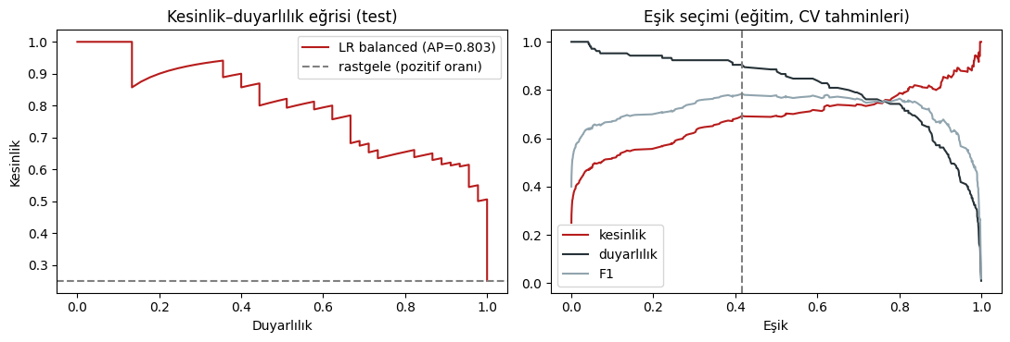
Kesinlik–duyarlılık eğrisi ve eşik seçimi
Sol: test kümesinde PR eğrisi (LR balanced, AP = 0.803). Sağ: eğitim kümesinde CV tahminleriyle eşik taraması; kesikli çizgi = 0.42
Biyoenformatiğe Giriş · Hafta 14: ML III: güvenilir model kurma
29
Notes:
PR eğrisinde rastgele modelin çizgisi pozitif oranıdır (0.25); ROC'ta ise köşegen. Dengesiz veride PR eğrisi ROC'tan daha bilgilendiricidir çünkü TN'yi kullanmaz.
Sağ panelde eşik yükseldikçe kesinlik artar, duyarlılık düşer; F1 geniş bir platoda. Eşiğin yalnızca eğitim verisinden seçildiğini vurgulayın.

Slide 30
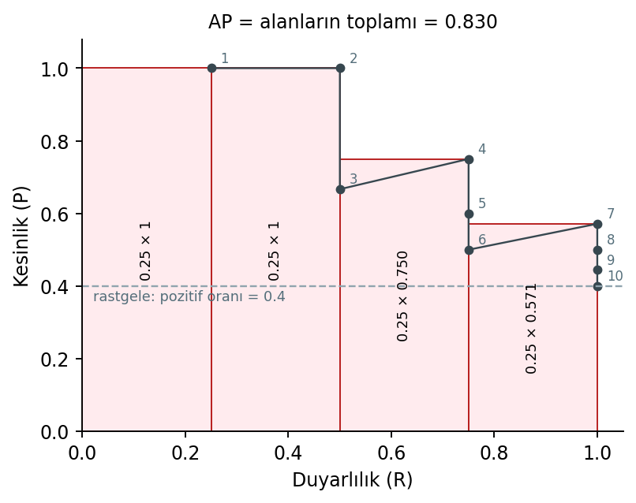
Ortalama kesinliği (AP) elle hesaplamak
Çözümlü örnek (yeni)
Soru 10 peptit skora göre sıralı: etiketler 1, 1, 0, 1, 0, 0, 1, 0, 0, 0 (4 pozitif). AP = Σₙ (Rₙ − Rₙ₋₁) · Pₙ ile AP nedir?
Yalnızca pozitif sıralarda R artar (her seferinde 1/4 = 0.25)
Sıra 1: P = 1/1 = 1; sıra 2: P = 2/2 = 1
Sıra 4: P = 3/4 = 0.750; sıra 7: P = 4/7 = 0.571
AP = 0.25 · (1 + 1 + 0.750 + 0.571) = 0.25 · 3.321
AP = 0.830; rastgele sıralamada beklenen ≈ pozitif oranı = 0.4
Sonuç AP = 0.830 (average_precision_score ile aynı). AP, her pozitifin bulunduğu andaki kesinliklerin ortalamasıdır.
Biyoenformatiğe Giriş · Hafta 14: ML III: güvenilir model kurma
30
Notes:
Grafikteki dört dikdörtgenin alanları toplamı AP'dir; noktaları birleştiren çizginin altındaki alan (yamuk kuralı) değildir, bu yüzden scikit-learn AP'si AUC-PR'den biraz farklı olabilir. Öğrencilere sorun: 3. sıradaki negatifi en sona taşırsak AP ne olur? (0.25·(1+1+1+0.667) = 0.917).

Slide 31
Eşiği 0.50'den 0.42'ye indirmek
Çözümlü örnek
Soru Test kümesi: 180 peptit, 45 AMP (LR balanced). Eşik 0.50'de TP = 34, FP = 19; eşik 0.42'de TP = 37, FP = 20. Kesinlik, duyarlılık, F1 ve MCC nasıl değişir?
0.50: FN = 11, TN = 135 − 19 = 116 → P = 34/53 = 0.642, R = 34/45 = 0.756
0.50: F1 = 0.694; MCC = (34·116 − 19·11) / √(53·45·135·127) = 0.584
0.42: FN = 8, TN = 115 → P = 37/57 = 0.649, R = 37/45 = 0.822
0.42: F1 = 0.725; MCC = (37·115 − 20·8) / √(57·45·135·123) = 0.627
Eşik düşünce 3 AMP daha bulundu, yalnızca 1 yanlış pozitif eklendi
Eşik | TP | FN | FP | TN | F1 | MCC
0.50 | 34 | 11 | 19 | 116 | 0.694 | 0.584
0.42 | 37 | 8 | 20 | 115 | 0.725 | 0.627
Sonuç Eşik eğitim verisinin CV tahminlerinden seçildiği için bu iyileşme dürüsttür. Test verisine bakarak eşik seçmek sızıntı olurdu.
Biyoenformatiğe Giriş · Hafta 14: ML III: güvenilir model kurma
31
Notes:
TP ve FP sayıları notebook'taki kesinlik/duyarlılık değerlerinden geri hesaplandı ve dört ölçütün hepsiyle tutarlı. Hangi eşiğin doğru olduğu maliyete bağlıdır: laboratuvarda sentezlenecek aday sayısı sınırlıysa yüksek eşik (kesinlik), hiçbir adayı kaçırmamak istiyorsak düşük eşik (duyarlılık).

Slide 32
Eşiği CV tahminleriyle seçmek
model = make_pipeline(StandardScaler(),
LogisticRegression(max_iter=3000, class_weight="balanced"))
# yalnızca eğitim verisi: her örnek, onu görmemiş
# bir katman modeliyle tahmin edilir
p_cv = cross_val_predict(model, Fp_egt, yp_egt, cv=cv,
method="predict_proba")[:, 1]
kes, duy, esik = precision_recall_curve(yp_egt, p_cv)
f1 = 2 * kes * duy / (kes + duy + 1e-12)
en_iyi_esik = esik[np.argmax(f1[:-1])]
model.fit(Fp_egt, yp_egt)
p_test = model.predict_proba(Fp_test)[:, 1]
tahmin = (p_test >= en_iyi_esik).astype(int)
​cross_val_predict: her eğitim örneği için katman dışı olasılık
​precision_recall_curve her olası eşik için P ve R döndürür
​f1[:-1]: son (P = 1, R = 0) noktasının eşiği yoktur
Test kümesi yalnızca son iki satırda, bir kez kullanılır
Çıktı
CV ile seçilen eşik: 0.42
eşik=0.50: kesinlik=0.642 duyarlılık=0.756 F1=0.694 MCC=0.584
eşik=0.42: kesinlik=0.649 duyarlılık=0.822 F1=0.725 MCC=0.627
Biyoenformatiğe Giriş · Hafta 14: ML III: güvenilir model kurma
32
Notes:
kes ve duy dizilerinin eşik dizisinden bir eleman uzun olduğunu gösterin; f1[:-1] bu yüzden var. 1e-12 sıfıra bölmeyi önler. Öğrencilere sorun: eşiği tüm eğitim verisinde fit edilmiş modelin eğitim tahminlerinden seçseydik ne olurdu? (Eğitim olasılıkları aşırı güvenli olur, eşik yanlı seçilir.)

Slide 33
Modeli eşiğiyle birlikte kaydetmek
import joblib
paket = {"model": model, "esik": float(en_iyi_esik),
"ozellikler": AA + " + uzunluk,yuk,gravy,pI,arom."}
joblib.dump(paket, "amp_modeli.joblib")
yuklenen = joblib.load("amp_modeli.joblib")
yeni = ["GIGKFLHSAKKFGKAFVGEIMNS", # magainin-2
"KWKLFKKIGAVLKVL", # sentetik katyonik
"MSTEQDLAANGSPEVD"] # rastgele
X_yeni = np.array([ozellik(s) for s in yeni])
p = yuklenen["model"].predict_proba(X_yeni)[:, 1]
for s, pi in zip(yeni, p):
karar = "AMP adayı" if pi >= yuklenen["esik"] else "değil"
print(f"{s:25s} P(AMP)={pi:.2f} -> {karar}")
Pipeline kaydedildiği için ölçekleyici de içinde
Eşik ve özellik tanımı modelle birlikte saklanmalı
Magainin-2 (kurbağa derisi AMP'si) sınırda: 0.51 ≥ 0.42
Katyonik ve hidrofobik peptit kesin aday; asidik rastgele dizi değil
Sürümler de kaydedilmeli: joblib dosyası sklearn sürümüne bağlıdır
Çıktı
GIGKFLHSAKKFGKAFVGEIMNS P(AMP)=0.51 -> AMP adayı
KWKLFKKIGAVLKVL P(AMP)=1.00 -> AMP adayı
MSTEQDLAANGSPEVD P(AMP)=0.00 -> değil
Biyoenformatiğe Giriş · Hafta 14: ML III: güvenilir model kurma
33
Notes:
Magainin-2'nin sınırda çıkması iyi bir tartışma noktası: bilinen gerçek bir AMP, modelimiz tarafından 0.51 ile zar zor tahmin ediliyor. Sentetik verideki AMP'ler daha katyonik olabilir. Joblib dosyalarının güvenilmeyen kaynaktan yüklenmemesi gerektiğini (pickle kod çalıştırabilir) bir cümleyle söyleyin.

Slide 34
Güvenilir ML çalışması: kontrol listesi
Veri bölme
Model kurma
Test en başta ayrıldı, en sonda bir kez kullanıldı
Katmanlı (stratified) bölme
Hasta / homoloji / merkez grupları dikkate alındı
Tüm ön işleme + seçim Pipeline içinde
Hiperparametre ve eşik iç CV ile
Başarı dış CV veya test ile
Değerlendirme
Yorum ve rapor
Dengesizliğe uygun ölçüt: F1, MCC, AP
Basit baz modelle karşılaştırma
Çok sınıflıda makro ortalama
Önemli özellikler biyolojik olarak yorumlandı
Yığın / karıştırıcı denetlendi
Tohumlar ve yazılım sürümleri raporlandı
Biyoenformatiğe Giriş · Hafta 14: ML III: güvenilir model kurma
34
Notes:
Bu dört kart dönem projesinin 'yöntemlerin doğru uygulanması' ölçütünün (%25) içeriği. Öğrencilere listeyi projelerinde bir kontrol listesi olarak kullanmalarını söyleyin. Her maddeye bu haftadan bir örnek eşleştirmelerini isteyin.

Slide 35
Sık yapılan hatalar ve sınav tipi soru
Hata: ölçeklemeyi bölmeden önce yapmak
Hata: best_score_'u sonuç diye raporlamak
​StandardScaler().fit(X) tüm veride
Test ortalaması ve s.s. eğitime sızar
Çözüm: ölçekleyiciyi Pipeline içine koy
26 kombinasyonun en iyisi seçildi → iyimser
Seçim de bir tür uydurmadır
Çözüm: iç içe CV ya da ayrılmış test
Hata: dengesiz veride doğruluk
Sınav sorusu
%99 negatifte 'hepsi negatif' = %99 doğruluk
AMP verisinde baz model: 0.750
Çözüm: MCC, AP, dengeli doğruluk + baz model
Bir makale 50 hastada 20 000 gen arasından seçilen 10 genlik imzayla LOOCV doğruluğu %96 bildiriyor. Seçim tüm veride yapılmış. Bu sonuca güvenir misiniz? Nasıl yeniden değerlendirirsiniz?
Biyoenformatiğe Giriş · Hafta 14: ML III: güvenilir model kurma
35
Notes:
Sınav sorusunun beklenen cevabı: hayır; seçim LOOCV'nin dışında yapıldığı için sızıntı var. p ≫ n durumunda rastgele genlerle bile yüksek doğruluk elde edilir (bugünkü gösteri). Doğrusu: seçimi her LOOCV adımının içinde yapmak ve mümkünse bağımsız bir kohortta doğrulamak.

Slide 36
Laboratuvar alıştırmaları
Notebook: hafta14_ml3_guvenilir_model_kurma.ipynb — çözümler notebook'un sonunda
TP = 45, FN = 5, FP = 45, TN = 405 için doğruluk, kesinlik, duyarlılık, F1 ve MCC'yi elle hesaplayın. (Cevap: 0.90, 0.50, 0.90, 0.643, 0.625)
Sızıntı deneyini k = 5, 20, 100, 500 için tekrarlayıp iki eğriyi aynı grafikte çizin. (Sızıntılı: 0.75 → 1.00; Pipeline: ≈ 0.5)
Tümör modelinde class_weight="balanced" ile D alt tipinin duyarlılığını artırın. (Makro-F1 0.966, D duyarlılığı 0.833)
Merkez bazında doğrulama yapın: Merkez1'de eğitip Merkez2'de test edin ve tersi. Rastgele bölmeyle karşılaştırın. (0.917 ve 0.798)
Peptit modelinde yalnızca 20 amino asit bileşimini kullanın. AP ne kadar değişti? (0.809; tüm özelliklerle 0.803)
Biyoenformatiğe Giriş · Hafta 14: ML III: güvenilir model kurma
36
Notes:
Alıştırma 5'in sonucu öğretici: fizikokimyasal özellikler bileşimden türetildiği için (yük, GRAVY, pI zaten amino asit oranlarının fonksiyonu) AP neredeyse değişmiyor. Alıştırma 3'te sınıf ağırlığının makro-F1'i 0.929'dan 0.966'ya çıkardığını gösterin.

Slide 37
Özet ve sonraki hafta
Sızıntı: etiketi kullanan her adım (seçim, ölçekleme, eşik, hiperparametre) CV katmanının içinde olmalı → Pipeline
GridSearchCV en iyi modeli seçer; iç içe CV bu sürecin tarafsız başarısını ölçer
Çok sınıflıda makro F1 nadir sınıfı görünür kılar (0.783 vs 0.896)
Seçilen genleri biyolojik belirteçlerle doğrula; merkez/yığın karıştırıcısını denetle
Dengesiz veride MCC, AP, sınıf ağırlığı ve eğitimde seçilmiş eşik kullan
Sonraki hafta Yapay sinir ağları: nöron, MLP, geri yayılım; 1B CNN = öğrenilebilir PWM; PyTorch; dönem projesi
Notes:
Bir sonraki hafta derin öğrenmeye geçiyoruz; ama bu haftanın her kuralı orada da geçerli. Derin modeller daha esnek olduğu için sızıntıya daha da duyarlıdır. Öğrencilerden proje konularını düşünmeye başlamalarını isteyin.

